Slide 1
Χειρουργική Nοσηλευτική
Β’ εξάμηνο
Σταύρος Θεολόγου,
Νοσηλευτής στην Ανάνηψη Καρδιοχειρουρ-γημένων Ασθενών
ΓΝΑ «Ευαγγελισμός»

Slide 2
Περιεγχειρητική αγωγή
Προεγχειρητική εκτίμηση και αγωγή
Διεγχειρητική αγωγή
Μετεγχειρητική εκτίμηση και αγωγή
Μετεγχειρητικές επιπλοκές

Slide 3
3. Μετεγχειρητική Φροντίδα και Επιπλοκές
Ειδικές περιπτώσεις:
Μονάδα αυξημένης φροντίδας,
Μονάδα εντατικής θεραπείας,
Μονάδα βραχείας νοσηλείας,
Έξοδος (εξωτερικοί ασθενείς).
Συνήθης πορεία:
Αίθουσα ανάνηψης,
Χειρουργική κλινική

Slide 4
Παράμετροι που αξιολογούνται κατά την ανάνηψη του ασθενούς
Ιστορικό ασθενούς
  Αλλεργίες, φάρμακα,
  υποκείμενα νοσήματα,
  παρόντα προβλήματα
  (διαταραχές υδατοηλεκτρολυτικής, οξεοβασικής ισοροπίας κλπ),
Διεγχειρητικά στοιχεία
  Είδος χειρ/κής επέμβασης, είδος αναισθησίας, συμβάματα κατά την επέμβαση/αναισθησία, ποσότητα απώλειας αίματος, ισοζύγιο υγρών, τυχόν φαρμακευτική / αντιβιοτική αγωγή που χορηγήθηκε

Slide 5
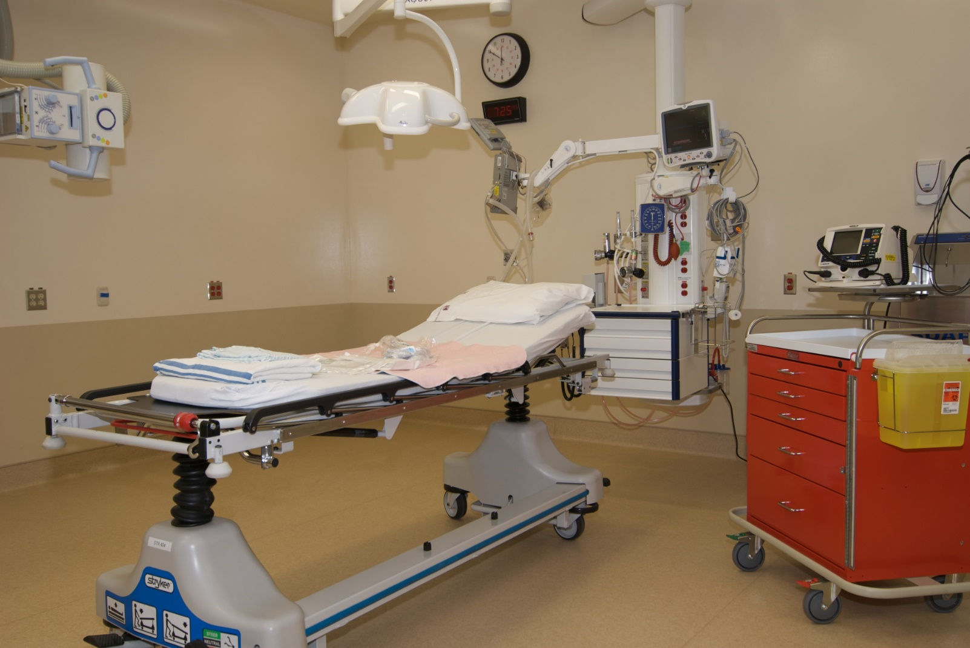
Ανάνηψη

Slide 6
Παράμετροι που αξιολογούνται στην ανάνηψη, 1
Εκτίμηση της παρούσας κατάστασης με λήψη ζωτικών σημείων και διαρκής παρακολούθηση (monitoring) με προσέγγιση A, B, C, D, E
Airway
Breathing
Circulation
Disability ,
Exposure/Environment

Slide 7
Παράμετροι που αξιολογούνται στην ανάνηψη, 2
  Έλεγχος για =
  αναπνευστική συχνότητα, ρυθμός και βάθος αναπνοής, παρουσία ενδοτραχειακού σωλήνα, αντανακλαστικό βήχα κλπ,
  καρδιακή συχνότητα/ρυθμός, συστολική αρτηριακή πίεση, διούρηση,
  θερμοκρασία,
  επίπεδο συνείδησης,
  συσκευές χορήγησης αναλγησίας,

Slide 8
Παράμετροι που αξιολογούνται στην ανάνηψη, 3
Μετεγχειρητικές οδηγίες για =
  1. Αποδεκτά όρια διακύμανσης των ΖΣ,
  2. Αποδεκτά όρια διούρησης και απωλειών αίματος,
  3. Χορήγηση φαρμάκων = αναλγητικά, αντιβιοτικά, αντιυπερτασικά κλπ,
  4. Έλεγχο χειρουργικού τραύματος = θέση ασθενή, θέση παροχετεύσεως, επιδέσεις κλπ,
  5. Κριτήρια μεταφοράς στην κλινική ή Μονάδα Εντατικής Θεραπείας
  (πότε ο ασθενής είναι πλέον ασφαλής να μεταφερθεί από την Αίθουσα Ανάνηψης ????)

Slide 9
Κριτήρια μεταφοράς ασθενή από την ανάνηψη στο θάλαμο, 1
Γενική κατάσταση,
  Επίπεδο συνείδησης, προσανατολισμός στο χώρο, χρόνο, πρόσωπα,
  Χρώμα δέρματος, ικανότητα εκτέλεσης εντολών κλπ.
Αεραγωγοί και αναπνοή,
  Απουσία συριγμού, σημείων απόφραξης, ικανοποιητικά αντανακλαστικά: φαρυγγικά, κατάποσης, βήχα,
  Αναπνοές εντός φυσιολογικών τιμών = 12-20/min
  Ακρόαση πνευμόνων: φυσιολογικό αναπνευστικό ψιθύρισμα.

Slide 10
Κριτήρια μεταφοράς ασθενή από την ανάνηψη στο θάλαμο, 2
Καρδιαγγειακό,
  Αρτηριακή πίεση και καρδιακή συχνότητα ±20 από προεγχειρητικές τιμές,
  απουσία αρρυθμίας,
  Αιμοδυναμική σταθερότητα για 30 min τουλάχιστον,
  Απουσία σημείων και συμπτωμάτων ισχαιμίας του μυοκαρδίου,
  Ικανοποιητικός ενδαγγειακός όγκος (έμμεση εκτίμηση).

Slide 11
Κριτήρια μεταφοράς ασθενή από την ανάνηψη στο θάλαμο, 3
Αντιμετώπιση πόνου,
  Χορήγηση επαρκούς αναλγησίας
Νεφρική λειτουργία,
  Διούρηση: 30-40 ml/h, (0,5 ml/kgr βάρους)
  Απουσία αιματουρίας, φυσιολογική χροιά των ούρων κλπ.

Slide 12
Κριτήρια μεταφοράς ασθενή από την ανάνηψη στο θάλαμο, 4
Σε περιοχική αναισθησία,
  Επαναφορά αισθητικότητας,
  Επαναφορά κινητικότητας (κίνηση μεγάλου δακτύλου του ποδιού).
Εξωτερικοί ασθενείς,
  Πλήρης αποδρομή της αναισθησίας,
  Απουσία ζάλης, ναυτίας και εμέτου,
  Φυσιολογική διούρηση,
  Ικανότητα στήριξης και βάδισης.

Slide 13
Σημεία ανεπαρκούς ιστικής αιμάτωσης και οξυγόνωσης, 1
Αναπνευστικό,
  Εργώδης αναπνοή ή απουσία αναπνευστικών κινήσεων,
  Μειωμένο PO2 και αυξημένο PCO2 στο αρτηριακό αίμα,
  Χαμηλός κορεσμός αιμοσφαιρίνης SaO2,
  Μείωση του αναπνευστικού ψιθυρίσματος (ακρόαση).
Καρδιαγγειακό,
  Διαταραχές της καρδιακής συχνότητας και ρυθμού
  (ταχυκαρδία, ταχυαρρυθμία, βραδυκαρδία, βραδυαρρυθμία)
  Υπόταση (Συστολική πίεση <90mmHg) και
  Υπέρταση (Συστολική >140mmHg) .

Slide 14
Σημεία ανεπαρκούς ιστικής αιμάτωσης και οξυγόνωσης, 2
ΚΝΣ : Ανησυχία, διέγερση, αποπροσανατολισμός, μυϊκοί σπασμοί, κώμα,
Νεφροί : Μειωμένη διούρηση (<30 ml/h),
Δέρμα : Ωχρό, ψυχρό, κυανωτικό με μειωμένη τριχοειδική επαναπλήρωση.

Slide 15
Χειρουργική κλινική
Θέση ασθενούς,
Θρέψη,
Έγερση,
Φροντίδα τραύματος,
Μετεγχειρητικές δυσχέρειες,
Μετεγχειρητικές επιπλοκές.

Slide 16
Αξιολόγηση ασθενή στην κλινική, 1
Αεραγωγοί: Βατότητα (απουσία συριγμού κλπ),
Αναπνοή,
  Τύπος, συχνότητα, ρυθμός, βάθος,
  Λαμβάνει οξυγόνο; Με ποιο τρόπο; Εκτίμηση αποτελέσματος.
Καρδιαγγειακό,
  Σφύξεις (συχνότητα, ρυθμός),
  Αρτηριακή πίεση (Συστολική >100mmHg).
ΚΝΣ: Επίπεδο συνείδησης, προσανατολοισμός, εκτέλεση εντολών,
Θερμοκρασία: εντός φυσιολογικών ορίων (αντιμετώπιση υποθερμίας).

Slide 17
Αξιολόγηση ασθενή στην κλινική, 2
Χειρουργικό τραύμα,
  Επίδεση, παροχετεύσεις (σωστή θέση, αποφυγή αναδιπλώσεων, ποσότητα και χροιά κλπ)
Ενδοφλέβια υγρά,
  Είδος διαλύματος, εμπλουτισμένο με στοιχεία, σωστή ροή, ποσότητα που απομένει κλπ σύμφωνα με τις οδηγίες
Άλλες παροχετεύσεις,
  Ουροκαθετήρας: έλεγχος διούρησης, καταγραφή ποσότητας ούρων κατά την παραλαβή, χροιά, θέση κλπ,
  Ρινογαστρικός σωλήνας: χροιά γαστρικών υγρών, θέση σάκου κλπ.

Slide 18
Μετεγχειρητικές Επιπλοκές
Τοπικές.
Γενικές.

Slide 19
Τοπικές Επιπλοκές
Ορώδης συλλογή,
Αιμορραγία-Αιμάτωμα,
Διαπύηση,
Διάσπαση,
Εκσπλάγχνωση.

Slide 20
Ορρώδης Συλλογή
Ακολουθεί επεμβάσεις που περιλαμβάνουν:
  Κινητοποίηση δερματικών κρημνών (δερματικά ελλείμματα: τραύμα, μαστεκτομή),
  Τι είναι ο κρημνός ? = τμήμα ιστών το οποίο έχει αποσπαστεί χειρουργικά από τα γύρω ανατομικά μόρια, είτε πλήρως (ελεύθερος κρημνός), είτε μερικώς (μισχωτός κρημνός).
  Διατομή λεμφαγγείων ( ριζική μαστεκτομή).
και γενικότερα όταν υπάρχουν χάσματα μεταξύ των διαφόρων στιβάδων του δέρματος.

Slide 21
Αιμορραγία - Αιμάτωμα
Αίτια
Κακή εγχειρητική τεχνική (ατελής αιμόσταση),
Διαταραχές πηκτικότητας,
Αυξημένη ΣΑΠ μετεγχειρητικά.
Κλινικές εκδηλώσεις
Πόνος, αίσθημα πίεσης, αλλαγή της χροιάς των χειλέων του τραύματος, πιθανή εκροή αίματος μεταξύ των ραμμάτων.
Ιδιαίτερα επικίνδυνα τα αιματώματα που αναπτύσσονται στην περιοχή του τραχήλου (κίνδυνος ασφυξίας από πίεση της τραχείας).

Slide 22
Διαπύηση Τραύματος, 1
Αίτια
Κακή εγχειρητική τεχνική,
Ηλικία,
Παχυσαρκία,
Λήψη κορτικοστεροειδών, ανοσοκατασταλτικών,
Κακή θρέψη,
Μακρά προεγχειρητική περίοδος.

Slide 23
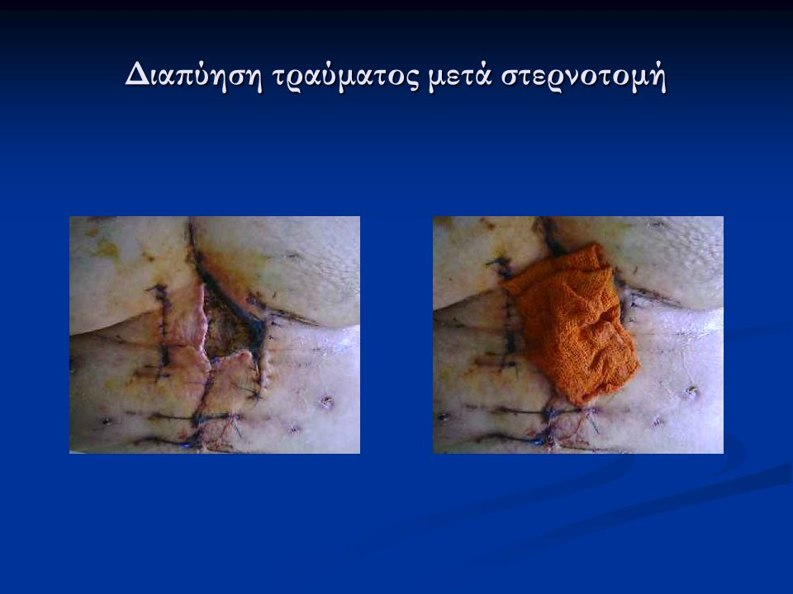

Slide 24
Διαπύηση Τραύματος, 2
3η-4η ημέρα: Διαλείπων πυρετός,
Αξιολόγηση τραύματος
  Πόνος,
  Ερυθρότητα και οίδημα γύρω από ράμματα και τραυματικά χείλη,
  Εμποτισμός επίδεσης με οροπυώδες υγρό.
5η-7η ημέρα: απόστημα,
  Εκροή οροπυώδους ή πυώδους υγρού από το τραύμα,
  Διάσπαση τραύματος.

Slide 25
Αντιμετώπιση διαπύησης
Εξέταση του τραύματος,
Αφαίρεση των ραμμάτων,
Παροχέτευση πύου,
Λήψη καλλιέργειας,
Τραύμα ανοικτό,
Αντισηπτικά,
Καθημερινές αλλαγές.

Slide 26
Διάσπαση Τραύματος - Εκσπλάχνωση
Διάσπαση Τραύματος: Είναι ο μερικός ή πλήρης αποχωρισμός μερικών ή όλων των στοιβάδων του εγχειρητικού τραύματος.
Εκσπλάχνωση: Είναι η προβολή κάποιου ενδοκοιλιακού σπλάγχνου μέσα από τη διάσπαση όλων των στοιβάδων του εγχειρητικού τραύματος.
Αίτια
Ηλικία, κακή θρέψη, μεταβολικές διαταραχές, παχυσαρκία, καρκίνος, λήψη κορτικοστεροειδών, ανοσοκατασταλτικών, καταστάσεις που αυξάνουν την ενδοκοιλιακή πίεση.
Κλινικές Εκδηλώσεις
Εκροή οροαιματηρού υγρού από το τραύμα μετά το 1ο ΜΤΧ 24ωρο.
Συνήθως η επιπλοκή εκδηλώνεται μεταξύ 5ης-8ης ΜΤΧ ημέρας.

Slide 27
Γενικές ή Συστηματικές επιπλοκές
Από το:
Αναπνευστικό,
Καρδιαγγειακό,
Πεπτικό,
Ουροποιητικό.

Slide 28
Επιπλοκές αναπνευστικού
Κυψελιδικός υποαερισμός,
Ατελεκτασία,
Εισρόφηση,
Πνευμονία,
Πνευμονικό οίδημα,
Πνευμοθώρακας-Πλευρίτιδα,
Πνευμονική εμβολή.

Slide 29
Κυψελιδικός υποαερισμός
Αίτια
Η δράση της αναισθησίας (μυοχάλαση) και ο μετεγχειρητικός πόνος.
Κλινικές εκδηλώσεις
Ρηχές και γρήγορες αναπνοές, μειωμένο αναπνευστικό ψιθύρισμα, υποξαιμία με μειωμένη ή φυσιολογική μερική πίεση CO2.
Αντιμετώπιση
Αναλγησία, πρώιμη κινητοποίηση και διδασκαλία του ασθενούς για περιοδική υπερέκπτυξη των πνευμόνων (αναπνευστικές ασκήσεις με σπιρόμετρο).

Slide 30
Ατελεκτασία, 1
Σύμπτωση των κυψελίδων από ατελή έκπτυξη των πνευμόνων.
Εκδηλώνεται 24-48 ώρες μετά την επέμβαση.
Αίτια:
  α) Αποφρακτικά
  Βρογχικές εκκρίσεις,
    Πήγματα αίματος,
    Ενδοτραχειακός σωλήνας
    Ξένο σώμα.
  β) Μείωση ζωτικής χωρητικότητας
    Επιπόλαια αναπνοή (πόνος),
    Υποαερισμός.

Slide 31
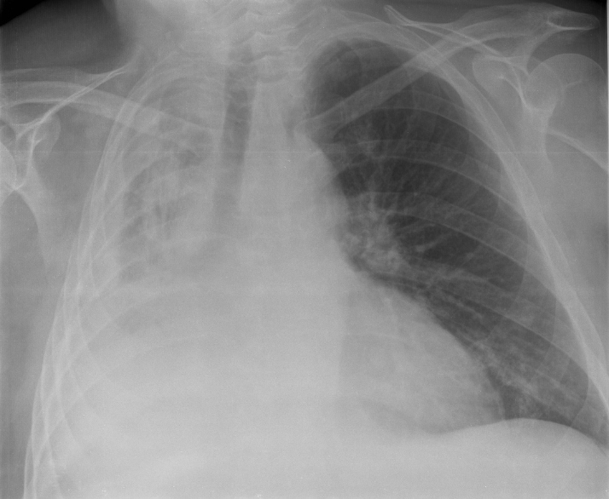
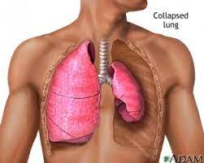
Ατελεκτασία (2 από 2)
“Left-sided Pleural Effusion”, από PhilippN available διαθέσιμο με άδεια CC BY-SA 2.5

Slide 32
Κλινικές εκδηλώσεις ατελεκτασίας
Θ:> 39 °C,
Ταχύπνοια,
Ταχυκαρδία,
Δύσπνοια/Κυάνωση,
Μείωση αναπνευστικού ψιθυρίσματος/ Τρίζοντες ήχοι στις βάσεις των πνευμόνων,
α/α θώρακα:
  Πύκνωση,
  Ανύψωση διαφράγματος.
Αέρια αίματος =
pO2, pCO2 ≥ 45 mmHg.

Slide 33
Πρόληψη ατελεκτασίας
Διακοπή καπνίσματος τουλάχιστον 1 μήνα πριν το Χ/Ο,
Πρώιμη κινητοποίηση και διδασκαλία του ασθενούς για περιοδική υπερέκπτυξη των πνευμόνων. Ενθάρρυνση να βήχει,
Ανακούφιση από τον πόνο (διάλυμα μορφίνης),
Αποφυγή φαρμάκων που καταστέλλουν την αναπνοή,
Ρευστοποίηση εκκρίσεων, ενυδάτωση ασθενή,
Φυσικοθεραπεία,
Τραχειοβρογχικές αναρροφήσεις.

Slide 34
Αντιμετώπιση ατελεκτασίας
Θέση ασθενή (συχνότερη): πλάγια με την πάσχουσα πλευρά προς τα πάνω,
Πλήξεις πάσχοντος ημιθωρακίου,
Πρόκληση βήχα,
  Σε Διασωληνωμένο ασθενή = 1-2 ml N/S 0,9% στην τραχεία.
Τραχειοβρογχικές Αναρροφήσεις,
Βλεννολυτικά ,
Βρογχοδιασταλτικά,
Βρογχοσκόπηση,
Χημειοπροφύλαξη,
Οξυγονοθεραπεία.

Slide 35
Εισρόφηση
Η είσοδος συνήθως γαστρικού υγρού στο τραχειοβρογχικό δένδρο
(και στο πνευμονικό παρέγχυμα) η οποία μπορεί να οδηγήσει σε πνιγμονή και χημική πνευμονία.
Βασικό αίτιο είναι η καταστολή του ΚΝΣ.
Η βαρύτητα της εισρόφησης εξαρτάται από
τον όγκο, είδος, μικροβιακό πληθυσμό, οξύτητα του εισροφηθέντος υλικού.
Για να αναπτυχθεί χημική πνευμονίτιδα πρέπει το pH του γαστρικού περιεχομένου που εισροφήθηκε να είναι <2,5.

Slide 36
Πρόληψη εισρόφησης
Προεγχειρητική και άμεση μετεγχειρητική στέρηση στερεών και υγρών τροφών,
Τοποθέτηση ασθενή σε υπτία θέση με ανύψωση της κεφαλής 30 μοίρες από το οριζόντιο επίπεδο,
Τοποθέτηση ρινογαστρικού σωλήνα.
ΑΝΤΙΜΕΤΩΠΙΣΗ
Συμπτωματική κυρίως.

Slide 37
Πνευμονία, 1
Αίτια
  Εισρόφηση,
  Παρατεταμένη ατελεκτασία > 72 ώρες.
Κλινικές εκδηλώσεις
  Πυρετός, ταχύπνοια, αυξημένες τραχειοβρογχικές εκκρίσεις, βήχας, ακτινολογικά ευρήματα (πύκνωση).
Πρόληψη
  Αποφυγή αιτίων, προεγχειρητική ετοιμασία όπως παραπάνω.
Αντιμετώπιση
  Οξυγονοθεραπεία,
  Αντιμικροβιακή χημειοθεραπεία.

Slide 38
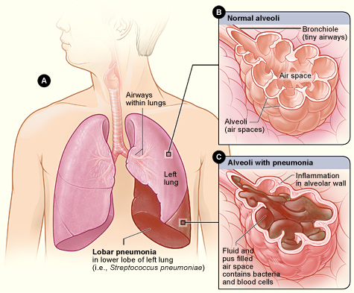
Πνευμονία, 2
“Lobar pneumonia illustrated”, από 7mike5000 διαθέσιμο ως κοινό κτήμα

Slide 39
Πνευμονική εμβολή
1% των νοσοκομειακών ασθενών,
Ευθύνεται για 5-15% των θανάτων σε νοσοκομειακούς ασθενείς,
Ο κίνδυνος να πεθάνει ένας ασθενής με πνευμονική εμβολή εάν δεν λάβει θεραπεία εγκαίρως είναι περίπου 10%.

Slide 40
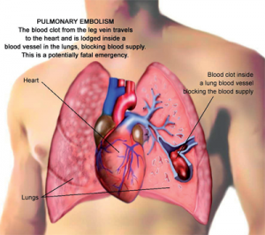
Απόφραξη της πνευμονικής αρτηρίας από θρόμβο

Slide 41
Αιτιολογία Πνευμονικής Εμβολής
Εν τω βάθει φλεβοθρόμβωση των κάτω άκρων,
Άλλες εστίες θρομβωτικού υλικού αποτελούν
οι φλέβες των άνω άκρων,
η (δε) κοιλία και
οι φλεβοκαθετήρες.

Slide 42
Συχνότητα εν τω βάθει φλεβοθρόμβωσης
Χειρουργείο κοιλιάς 14-33%,
Χειρουργείο θώρακα 25-60%,
Ουρολογικές επεμβάσεις 10-40%,
Χειρουργείο ισχίου 50-75%,
Γυναικολογικές επεμβάσεις 10-40%,
Καρδιακή ανεπάρκεια 70%,
Εγκεφαλικό επεισόδιο με παράλυση 50-70%,
Τραύμα 20-40%,
Μετά τον τοκετό 3%.

Slide 43
Παράγοντες που οδηγούν στην εν τω βάθει φλεβοθρόμβωση
Τριάδα του Virchow
Τραυματισμός του αγγειακού τοιχώματος,
Υπερπηκτικότητα,
Στάση του αίματος.

Slide 44
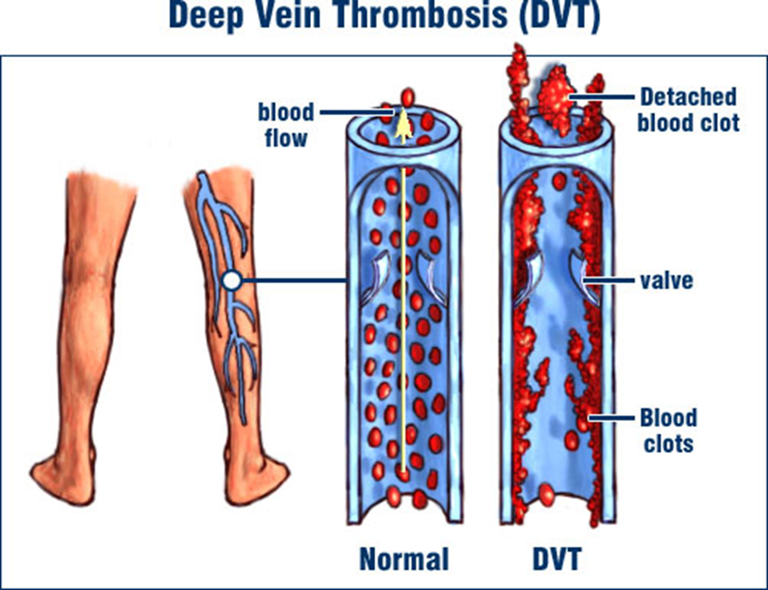
Εν τω βάθει φλεβοθρόμβωση

Slide 45
Καταστάσεις που προκαλούν τραυματισμό του ενδοθηλίου
Χειρουργικές επεμβάσεις,
Τραύμα,
Μεγάλη ηλικία,
Κύηση – Λοχεία,
Αντισυλληπτικά,
Καρκίνος,
Παραπληγία,
Καθετήρες κεντρικών φλεβών.

Slide 46
Καταστάσεις που προκαλούν στάση
Κατάκλιση,
Παχυσαρκία,
Μεγάλη ηλικία,
Κύηση – Λοχεία,
Αντισυλληπτικά,
Καρκίνος,
Εγκεφαλικά επεισόδια,
Παραπληγία.

Slide 47
Διάγνωση της εν τω βάθει φλεβοθρόμβωσης
Είναι δυνατή μόνο στο 50% των περιπτώσεων,
Η πληθυσμογραφία μαζί με το υπερηχογράφημα φλεβών θέτει τη διάγνωση στο 95% της θρόμβωσης των λαγονίων ή των μηριαίων φλεβών,
Η φλεβογραφία αποτελεί την καλύτερη μέθοδο για τη διάγνωση της εν τω βάθει φλεβοθρόμβωσης.

Slide 48
Κλινικά σημεία πνευμονικής εμβολής
Δεν υπάρχουν τυπικά κλινικά σημεία,
Ταχύπνoια και ταχυκαρδία είναι τα πιό συχνά,
Δύσπνoια 80%,
Πλευρoδυνία 75%,
Αιμόπτυση 25%,
Πλευρική τριβή 20%,
Συρίττοντες ρόγχοι 15%.

Slide 49
Πρόληψη Πνευμονικής Εμβολής
Συνίσταται στην πρόληψη της
εν τω βάθει φλεβοθρόμβωσης.

Slide 50
Νοσηλευτική φροντίδα
Στόχος η αποφυγή της τριάδας του Virchow
Αποφυγή τραυματισμού του αγγειακού τοιχώματος,
Αποφυγή υπερπηκτικότητας,
Αποφυγή Στάσης του αίματος.

Slide 51
Αποφυγή τραυματισμού του αγγειακού τοιχώματος
Αραίωση και αργή iv έγχυση ερεθιστικών ουσιών,
Αποφυγή καθετηριασμού και φλεβοκεντήσεων των κάτω άκρων.
ΑΠΟΦΥΓΗ ΥΠΕΡΠΗΚΤΙΚΟΤΗΤΑΣ
Ελάχιστο δυνατό χειρουργικό τραύμα,
Ενυδάτωση ασθενή,
6 ώρες πριν το Χ/Ο και μετεγχειρητικά καθημερινά χορήγηση ΥΔ ηπαρίνης χαμηλού MB

Slide 52
Αποφυγή στάσης του αίματος
Προεγχειρητικα)/διεγχειρηρικά = τοποθέτηση ελαστικών επιδέσμων
(ή καλτσών) στα κάτω άκρα,
Μετεγχειρητικά =
  Διατήρηση των ελαστικών επιδέσμων,
  Ασκήσεις στα κάτω άκρα (σύσπαση των μυών της γαστροκνημίας),
  Γρήγορη κινητοποίηση ασθενή (στήριξη/βάδιση),
  Αναπνευστικές ασκήσεις
  (αύξηση της φλεβικής επιστροφής και φλεβική ροή).

Slide 53
Επιπλοκές καρδιαγγειακού
Αρρυθμίες,
Έμφραγμα του μυοκαρδίου,
Καρδιακή ανακοπή,
Εν τω βάθει φλεβική θρόμβωση.

Slide 54
Επιπλοκές πεπτικού
Διαταραχές γαστρικής κινητικότητας,
Πρώιμη ΜΤΧ εντερική απόφραξη,
ΜΤΧ ίκτερος,
ΜΤΧ παγκρεατίτιδα,
Οξείες αλλοιώσεις του γαστρικού βλεννογόνου,
Οξεία ΜΤΧ χολοκυστίτιδα,
Παραλυτικός ειλεός.

Slide 55
Μετεγχειρητικός παραλυτικός ειλεός, 1
«Φυσιολογικός» και αναμενόμενος όταν ο ασθενής έχει λάβει μυοχάλαση (χημικά αίτια) και ειδικά όταν έχει υποβληθεί σε επεμβάσεις κοιλίας (μηχανικά αίτια),
Σειρά κινητοποίησης του πεπτικού,
  6 ώρες: στόμαχος,
  12 ώρες: λεπτό έντερο (ακρόαση εντερικών ήχων),
  36-48 ώρες παχύ έντερο (απώλεια αερίων).
Όταν μετά από 72 ώρες δεν έχει κινητοποιηθεί το πεπτικό τότε πρόκειται για μετεγχειρητικό ειλεό.

Slide 56
Μετεγχειρητικός παραλυτικός ειλεός, 2
Δυσμενείς επιδράσεις στον ασθενή
Πίεση του διαφράγματος και υποαερισμός των πνευμόνων,
Αύξηση της ενδοκοιλιακής πίεσης με κίνδυνο την διάσπαση του τραύματος (κοιλιακού).
Κλινική Εικόνα
Mετεωρισμός κοιλίας,
Απουσία εντερικών ήχων, αδυναμία αποβολής αερίων,
Δυσφορία και δυσχέρεια στην αναπνοή,
Έμετοι και ναυτία.

Slide 57
Αντιμετώπιση μετεγχειρητικού παραλυτικού ειλεού
Ρινογαστρικός σωλήνας,
Σωλήνας αερίων,
Αντιχοληνεργικά φάρμακα.
Πρόληψη
Προεγχειρητική νήστις,
Καθαρτικός υποκλυσμός,
Έναρξη σίτισης σταδιακά μετά την πρώτη ημέρα του Χ/ΟΥ,
Αξιολόγηση της κινητικότητας του πεπτικό.

Slide 58
Επιπλοκές ουροποιητικού
Επίσχεση ούρων,
  Αδυναμία κύστεως να αποβάλλει τα ούρα.
Ουρολοίμωξη,
  Φλεγμονή του ουροποιητικού,
  Ουρηθρίτιδα, κυστίτιδα, πυελονεφρίτιδα, νεφρίτιδα.
Οξεία νεφρική ανεπάρκεια.
  Αιφνίδια διαταραχή στην νεφρική λειτουργία που συνήθως, χαρακτηρίζεται από μειωμένη παραγωγή ούρων.

Slide 59
Πρόληψη ουρολοίμωξης
Προεγχειρητικά,
  Θεραπεία προϋπάρχουσας φλεγμονής,
  Άφθονα υγρά ⟹ Διούρηση,
  Κένωση κύστης ή καθετηριασμός (χειρουργείο),
  Άσηπτη τεχνική καθετηριασμού.
Μετεγχειρητικά,
  Αποφυγή επίσχεσης /αντιμετώπιση,
  Ουροκαθετήρας =
    Συχνή αλλαγή ουροσυλλέκτη,
    Σωστή θέση ⟹ Αποφυγή παλινδρόμησης ούρων (urine bag = “above the floor, below the bladder”)
    Υγιεινή της περιοχής εισόδου.

Slide 60
Μετεγχειρητικές δυσχέρειες
Αναμενόμενες δυσχέρειες που σχετίζονται με την χειρουργική επέμβαση και έχουν περιορισμένη διάρκεια.
Εμετός,
Ανησυχία-δυσφορία,
Δίψα,
Διάταση εντέρου,
Διάταση κύστης,
Δυσκοιλιότητα.

Slide 61
Νοσηλευτικές διαγνώσεις (1 από 3)
Διαταραχή της αιμάτωσης των ιστών,
Αναποτελεσματικός τρόπος αναπνοής,
Αναποτελεσματικός καθαρισμός των αεροφόρων οδών,
Διαταραχή στην ισορροπία υγρών – ηλεκτρολυτών,
Διαταραχή θρέψης,
Πόνος,
Ανησυχία/ Διάταση κοιλίας/Ναυτία και εμετός/Λόξυγκας.

Slide 62
Νοσηλευτικές διαγνώσεις (2 από 3)
Διαταραχή στο βλεννογόνο του στόματος,
Αυξημένος κίνδυνος για διαταραχή της ακεραιότητας του δέρματος,
Δυσανεξία στην κόπωση,
Διαταραχή της φυσιολογικής κινητικότητα,
Μειωμένη αυτοεξυπηρέτηση,
Κατακράτηση ούρων,
Δυσκοιλιότητα,
Διαταραχές του ύπνου.

Slide 63
Νοσηλευτικές διαγνώσεις (3 από 3)
Αυξημένος κίνδυνος λοίμωξης,
  Πνευμονία,
  Διαπύηση τραύματος,
  Ουρολοίμωξη.
Αυξημένος κίνδυνος για το τραύμα,
Αυξημένος κίνδυνος εισρόφησης,
Πιθανές επιπλοκές.
  Υποογκαιμικό shock,
  Ατελεκτασία,
  Θρομβοεμβολικό επεισόδιο,
  Παραλυτικός ειλεός / Διάσπαση τραύματος.

Slide 64

Ευχαριστώ για την υπομονή σας

